Slide 2
Punt 1
Moeilijke periodes zijn nodig om:
ONS TE LEREN LOSLATEN DE ZORGEN DIE ONS NEERDRUKKEN EN ONZE VOORTGANG VERTRAGEN.
– “Welnu dan, laten ook wij, nu wij door zo’n menigte omringd worden, afleggen alle last en de zonde, die ons zo gemakkelijk verstrikt. En laten wij met volharding de wedloop lopen die voor ons ligt”.
(Hebreeën 12:1)

Slide 3
Punt 2
Moeilijke periodes zijn nodig om:
ONS TE LEREN ONS TE FOCUSSEN OP JEZUS.
“Terwijl wij het oog gericht houden op Jezus, de Leidsman en Voleinder van het geloof.”
(Hebreeën 12:2)

Slide 4
Punt 3
Moeilijke periodes zijn nodig om:
ONS TE LEREN FOCUSSEN OP BLIJDSCHAP
“Acht het enkel vreugde, mijn broeders, wanneer u in allerlei verzoekingen terechtkomt.”
(Jakobus 1:2)

Slide 5
Punt 4
Moeilijke periodes zijn nodig om:
GROEI EN VRUCHTDRACHT AAN ONS GELOOF
TE GEVEN
“Want u weet dat de beproeving van uw geloof volharding teweegbrengt. Maar laat die volharding ook volledig mogen doorwerken, opdat u volmaakt bent en geheel oprecht, en in niets tekortschiet.” = DE FINISH!
(Jakobus 1:3, 4)

Slide 6
Punt 5
Moeilijke periodes zijn nodig om:
TE LEREN ANDEREN TE BEMOEDIGEN DIE HETZELFDE ONDERGAAN
“Geprezen zij de God en Vader van onze Heere Jezus Christus, de Vader van de barmhartigheden en de God van alle vertroosting, die ons troost in al onze verdrukking, zodat wij hen kunnen troosten die in allerlei verdrukking zijn, met de vertroosting waarmee wij zelf door God getroost worden.”
(2 Korinthe 1:3, 4)

Slide 7
Punt 6
Moeilijke periodes zijn nodig om:
TE LEREN ÉÉN TE WORDEN MET DE NOOD VAN ANDEREN EN VOOR HEN EEN VOORSPRAAKGEBED TE DOEN BIJ GOD
“Want ik weet dat dit mij tot zaligheid strekken zal, door uw gebed en de ondersteuning van de Geest van Jezus Christus.”
(Filippenzen 1:19)

Slide 8
Punt 7
Moeilijke periodes zijn nodig om:
TE BEGRIJPEN DAT ONS IETS GROOTS EN HEERLIJKS TE WACHTEN STAAT
“Want ik ben overtuigd dat het lijden van de tegenwoordige tijd niet opweegt tegen de heerlijkheid die aan ons (in ons en door ons heen) geopenbaard zal worden.”
(Romeinen 8:18)

Slide 9
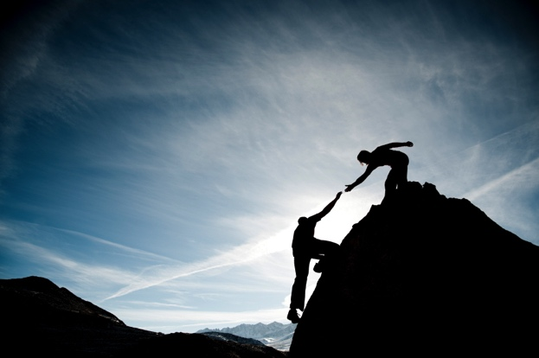
Een ding doe ik: Vergetend wat achter is, mij uitstrekkend naar wat voor is, jaag ik naar het doel: De prijs van de roeping van God, Die boven is, in Christus Jezus!”
(Filippenzen 3:14)

